Slide 1
PROBLEMATIKA TRESTNĚPRÁVNÍ ÚPRAVY NELEGÁLNÍ MIGRACE
P O L I C I E Č E S K É R E P U B L I K Y
NÁRODNÍ CENTRÁLA PROTI ORGANIZOVANÉMU ZLOČINU
Služby kriminální policie a vyšetřování
Sekce zločineckých struktur
Odbor obchodu s lidmi a nelegální migrace

Slide 2
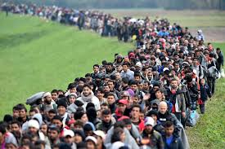
TÉMA NELEGÁLNÍ MIGRACE
Oblast nelegální migrace nepatřila v ČR do roku 2015 mezi prioritní témata diskusí ve veřejném životě. Po vypuknutí tzv. „migrační krize“, se však náhled celé společnosti zásadně změnil. Od té doby je nelegální migrace veřejností konstantně vnímána jako jedna z hlavních bezpečnostních hrozeb. Téma migrace se objevilo ve volebních programech většiny politických subjektů kandidujících ve volbách do Poslanecké sněmovny Parlamentu České republiky 2021 (např. odmítnutí kvót na přerozdělování uprchlíků v rámci EU, svobodné zvolení vlastní migrační politiky, aktivní potlačování nelegální migrace).
POLICIE ČESKÉ REPUBLIKY
NÁRODNÍ CENTRÁLA PROTI ORGANIZOVANÉMU ZLOČINU

Slide 3
POČTY ZAJIŠTĚNÝCH MIGRANTŮ NA ÚZEMÍ ČR
Zdroj: statistiky ŘSCP
POLICIE ČESKÉ REPUBLIKY
NÁRODNÍ CENTRÁLA PROTI ORGANIZOVANÉMU ZLOČINU

Slide 4
POČTY ZAJIŠTĚNÝCH MIGRANTŮ PŘI VSTUPU DO MAĎARSKA
Zdroj: statistiky pol. orgánu NNI Maďarsko
POLICIE ČESKÉ REPUBLIKY
NÁRODNÍ CENTRÁLA PROTI ORGANIZOVANÉMU ZLOČINU

Slide 5
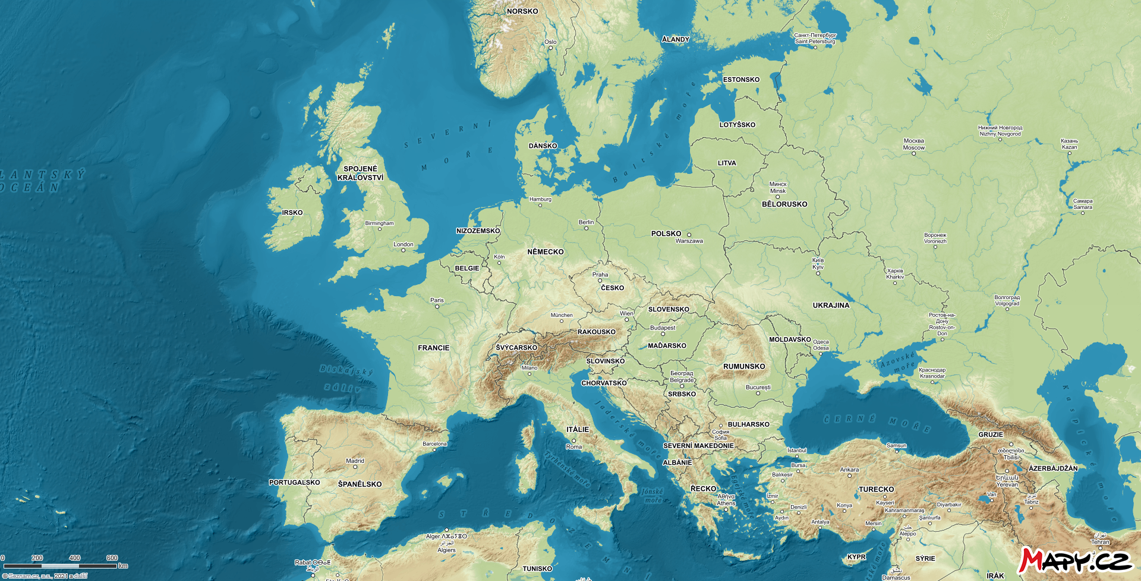
TRASY NELEGÁLNÍ MIGRACE
POLICIE ČESKÉ REPUBLIKY
NÁRODNÍ CENTRÁLA PROTI ORGANIZOVANÉMU ZLOČINU

Slide 6
POLICEJNÍ ÚTVARY ZABÝVAJÍCÍ SE ODHALOVÁNÍM NELEGÁLNÍ MIGRACE
Služba cizinecké policie
- plní úkoly související s odhalováním nelegální migrace
- uplatňuje represivní opatření vůči cizincům zdržujícím se na území České republiky v rozporu se zákonem č. 326/1999 Sb., o pobytu cizinců na území České republiky a o změně některých zákonů
Národní centrála proti organizovanému zločinu SKPV
Národní centrála proti organizovanému zločinu SKPV jako útvar Policie ČR s celorepublikovou působností plní rovněž úkoly v oblasti nelegální migrace. Odbor obchodu s lidmi a nelegální migrace Sekce zločineckých struktur je garantem této problematiky, provádí šetření, rozpracovává a realizuje organizované zločinecké skupiny, které páchají závažnou organizovanou trestnou činnost v oblasti nelegální migrace.
POLICIE ČESKÉ REPUBLIKY
NÁRODNÍ CENTRÁLA PROTI ORGANIZOVANÉMU ZLOČINU

Slide 7
TRESTNĚPRÁVNÍ ÚPRAVA NELEGÁLNÍ MIGRACE
§ 340 Organizování a umožnění nedovoleného překročení státní hranice
(1) Kdo pro jiného organizuje nedovolené překročení státní hranice nebo jinému umožní či mu pomáhá nedovoleně překročit státní hranici nebo jinému po nedovoleném překročení státní hranice umožní či mu pomáhá přepravit se přes území České republiky nebo takové přepravení organizuje, bude potrestán odnětím svobody až na dvě léta nebo zákazem činnosti.
§ 341 Napomáhání k neoprávněnému pobytu na území republiky
(1) Kdo v úmyslu získat neoprávněný majetkový nebo jiný prospěch pomáhá jinému k neoprávněnému pobytu na území České republiky, bude potrestán odnětím svobody až na jeden rok nebo zákazem činnosti.
POLICIE ČESKÉ REPUBLIKY
NÁRODNÍ CENTRÁLA PROTI ORGANIZOVANÉMU ZLOČINU

Slide 8
NÁVRHY ZMĚN PRÁVNÍ ÚPRAVY NELEGÁLNÍ MIGRACE
Naše dosavadní zkušenosti ze zpracovávaných trestních řízení na úseku nelegální migrace nás vedly k přesvědčení, že je třeba řešit současnou legislativní úpravu skutkových podstat trestných činů Organizování a umožnění nedovoleného překročení státní hranice dle § 340 trestního zákoníku a Napomáhání k neoprávněnému pobytu na území republiky dle § 341 trestního zákoníku s cílem:
formulovat skutkové podstaty výše uvedených trestných činů tak, aby chránily celý schengenský prostor
zvýšit a sjednotit trestní sazby u výše uvedených trestných činů tak, aby působily dostatečně preventivně
POLICIE ČESKÉ REPUBLIKY
NÁRODNÍ CENTRÁLA PROTI ORGANIZOVANÉMU ZLOČINU

Slide 9
PRÁVNÍ ÚPRAVA NELEGÁLNÍ MIGRACE - DŮVODY
Současná legislativní úprava § 340 a § 341 trestního zákoníku:
již několik let neodpovídá současným potřebám boje proti nelegální migraci,
v rámci stávajících trestních sazeb může být spojena s menší obavou pachatelů z možného trestního postihu dle českého trestního práva,
neumožňuje účinně postihovat pachatele, pokud se tito zdržují v České republice, organizují zde trestnou činnost, ale k části jednání a jeho následku dochází v jiné zemi,
neumožňuje efektivní dokumentaci trestné činnosti na úseku nelegální migrace napříč státy schengenského prostoru.
POLICIE ČESKÉ REPUBLIKY
NÁRODNÍ CENTRÁLA PROTI ORGANIZOVANÉMU ZLOČINU

Slide 10
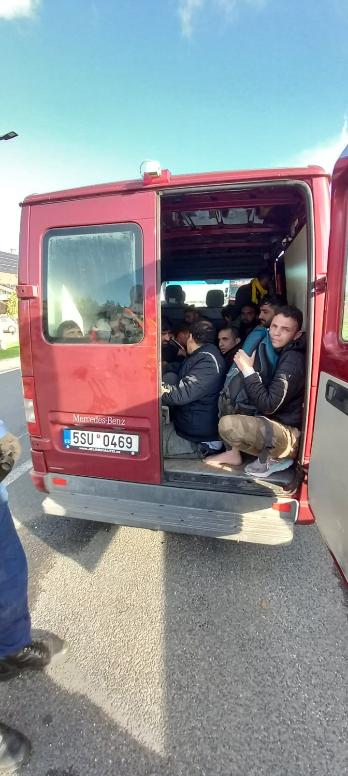
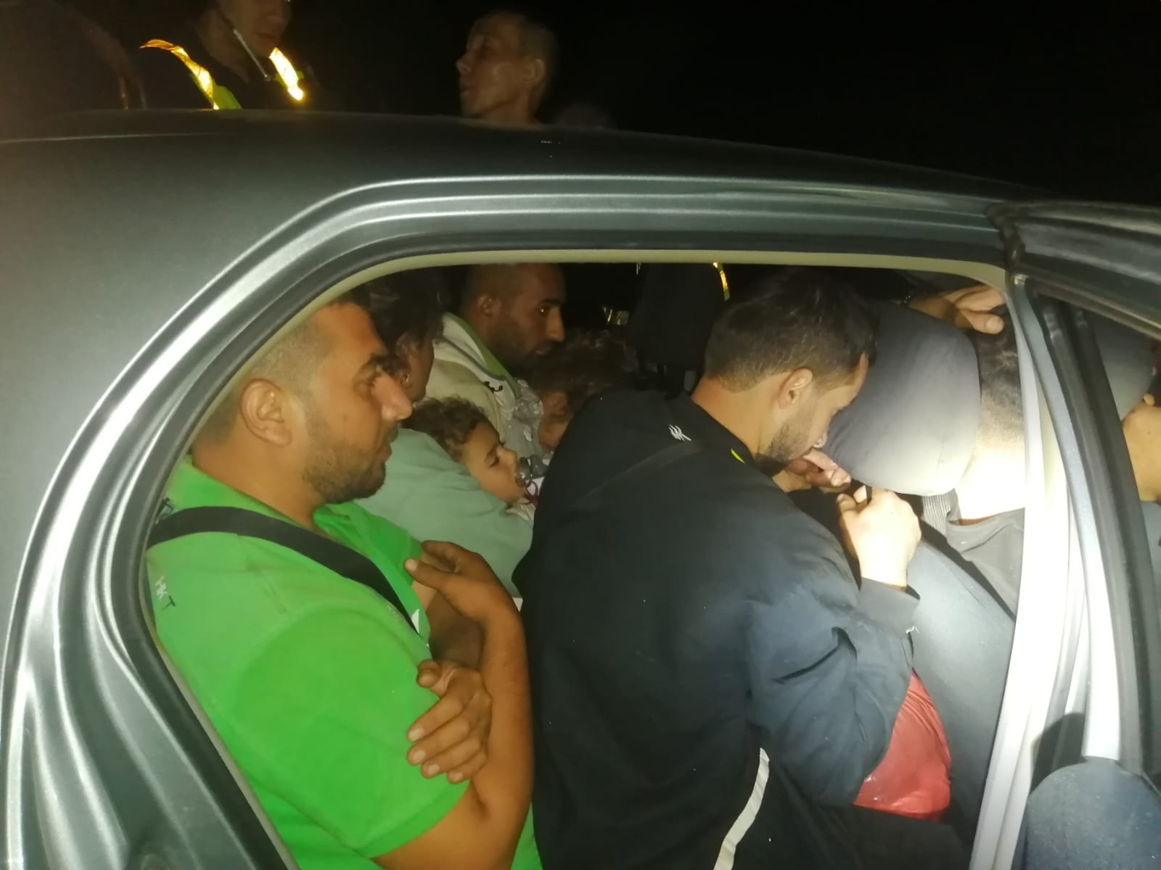
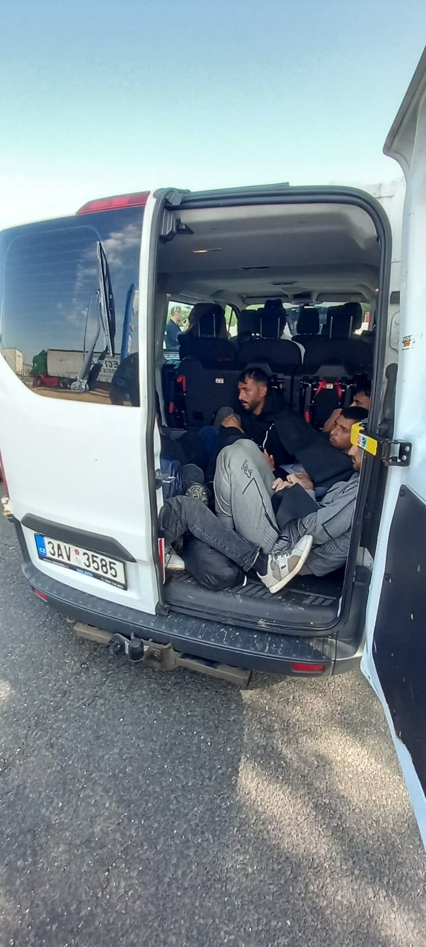
PŘEVOZY NELEGÁLNÍCH MIGRANTŮ
POLICIE ČESKÉ REPUBLIKY
NÁRODNÍ CENTRÁLA PROTI ORGANIZOVANÉMU ZLOČINU

Slide 11
FAKTICKÉ DOPADY AKTUÁLNÍ PRÁVNÍ ÚPRAVY
§ 340 Organizování a umožnění nedovoleného překročení státní hranice
(1) Kdo pro jiného organizuje nedovolené překročení státní hranice nebo jinému umožní či mu pomáhá nedovoleně překročit státní hranici nebo jinému po nedovoleném překročení státní hranice umožní či mu pomáhá přepravit se přes území České republiky nebo takové přepravení organizuje, bude potrestán odnětím svobody až na dvě léta nebo zákazem činnosti.
TS PASS - dozorovaný MSZ v Brně; v únoru 2023 došlo ze strany NCOZ SKPV k realizaci a následnému sdělení obvinění 8 osobám pro „převaděčství“ tzn. pro trestné činy dle § 340 tr. zákoníku a § 361 tr. zákoníku (účast na organizované zločinecké skupině). Tato skupina pachatelů se zdržovala na území ČR, kde také organizovala trestnou činnost (tzn. plánovali trasy převozů, zajišťovali vozidla v autopůjčovnách, řidiče) a trasa převozů s nelegálními migranty končila na území ČR, nebo vedla přes území ČR a dále do SRN. V rámci prověřování se podařilo zadokumentovat celkem 11 těchto transportů. Ve věci je 5 obviněných stíháno vazebně, 3 obvinění jsou stíháni na svobodě.
POLICIE ČESKÉ REPUBLIKY
NÁRODNÍ CENTRÁLA PROTI ORGANIZOVANÉMU ZLOČINU

Slide 12
FAKTICKÉ DOPADY AKTUÁLNÍ PRÁVNÍ ÚPRAVY
§ 340 Organizování a umožnění nedovoleného překročení státní hranice
(1) Kdo pro jiného organizuje nedovolené překročení státní hranice nebo jinému umožní či mu pomáhá nedovoleně překročit státní hranici nebo jinému po nedovoleném překročení státní hranice umožní či mu pomáhá přepravit se přes území České republiky nebo takové přepravení organizuje, bude potrestán odnětím svobody až na dvě léta nebo zákazem činnosti.
TS NARA - dozorovaný MSZ v Brně; vzhledem k stávající trestněprávní úpravě § 340 trestního zákoníku nebylo možné účinně stíhat organizátory „převaděčství“, kteří jej organizovali v ČR (tzn. plánovali trasy převozů, zajišťovali vozidla, řidiče), ale převozy, krom jednoho případu ze 14 zadokumentovaných, nebyly uskutečněny přes území ČR (nepřekročili státní hranici ČR). Došlo k vytvoření společného vyšetřovacího týmu s Maďarskem, neboť trestní stíhání bude nutné vést v této zemi. Maďarsko doposud vydalo Evropský zatýkací rozkaz pouze na jednu osobu - hlavního organizátora. Výslechy ostatních podezřelých byly realizovány v ČR začátkem února tohoto roku. Po provedení jejich výslechů byli ze zadržení propuštěni. Z výslechů byla patrná obava zadržených s jejich případným trestním stíháním v Maďarsku. Nasazení operativních prostředků bylo prováděno výhradně českým policejním orgánem.
POLICIE ČESKÉ REPUBLIKY
NÁRODNÍ CENTRÁLA PROTI ORGANIZOVANÉMU ZLOČINU

Slide 13
FAKTICKÉ DOPADY AKTUÁLNÍ PRÁVNÍ ÚPRAVY
§ 341 Napomáhání k neoprávněnému pobytu na území republiky
(1) Kdo v úmyslu získat neoprávněný majetkový nebo jiný prospěch pomáhá jinému k neoprávněnému pobytu na území České republiky, bude potrestán odnětím svobody až na jeden rok nebo zákazem činnosti.
TS DASMA - dozorovaný OSZ v Liberci; vzhledem k stávající trestněprávní úpravě § 341 trestního zákoníku nebylo možné účinně stíhat organizátory „účelových sňatků“, kteří je organizovali v ČR (tzn. vyhledávali v ČR ženy ochotné provdat se za finanční odměnu za cizince, kterého vůbec neznaly). Občané třetích zemí - ženiši na základě těchto účelových sňatků žádali o pobytový status v SRN (mimo území ČR!). Byl vytvořen společný vyšetřovací tým a trestní stíhání bylo nutné provést v SRN, nasazení operativních prostředků bylo prováděno výhradně českým policejním orgánem. V SRN došlo k odsouzení pouze jednoho pachatele! Trestní řízení proti zbylým 3 podezřelým bylo vráceno do ČR. Zde bylo trestní řízení odloženo, neboť ve věci nešlo o podezření z trestného činu.
POLICIE ČESKÉ REPUBLIKY
NÁRODNÍ CENTRÁLA PROTI ORGANIZOVANÉMU ZLOČINU

Slide 14
DOPOSUD USKUTEČNĚNÉ PREZENTACE NÁVRHU
Výše uvedená potřeba legislativních změn trestního práva byla diskutována na 26. schůzi výboru pro bezpečnost Poslanecké sněmovny Parlamentu České republiky, která se uskutečnila formou výjezdního zasedání dne 4. září 2019 v sídle Národní centrály proti organizovanému zločinu SKPV.
25. září 2019 byl výboru pro bezpečnost Poslanecké sněmovny Parlamentu České republiky zaslán dopis, jehož přílohou byla „Analýza hmotněprávní a procesněprávní úpravy spojené s trestnou činností cizinců a související s nelegální migrací“, která měla sloužit jako podklad pro další kroky v legislativní oblasti. Tato analýza byla vytvořena Ministerstvem vnitra (Odbor azylové a migrační politiky, Odbor bezpečnostní politiky) ve spolupráci s Policií České republiky (Národní centrála proti organizovanému zločinu SKPV) a po konzultaci s Ministerstvem spravedlnosti (Legislativní odbor).
25. ledna 2022 se v sídle Národní centrály proti organizovanému zločinu SKPV uskutečnilo jednání vedení Národní centrály proti organizovanému zločinu SKPV se Senátním výborem pro zahraniční věci, obranu a bezpečnost, při kterém se mimo další prezentovala i výše uvedená potřeba legislativních změn trestního práva.
POLICIE ČESKÉ REPUBLIKY
NÁRODNÍ CENTRÁLA PROTI ORGANIZOVANÉMU ZLOČINU

Slide 15
DOPOSUD USKUTEČNĚNÉ PREZENTACE NÁVRHU
Zejména v reakci na zvýšený počet záchytů nelegálních migrantů na území ČR v období od června 2022, byla ze strany NCOZ SKPV provedena některá interní opatření a opatření k zapojení dalších relevantních složek PČR či státní správy, jejichž součástí bylo
dne 22. 08. 2022 zaslání podkladů k rukám policejního prezidenta, s přehledem geneze aktivit NCOZ SKPV v legislativní oblasti (včetně uvedené analýzy), pro jednání u ministra vnitra ČR.
Opatření byla provedena s cílem
podílet se na řešení bezpečnostní situace a zvýšit akceschopnost policistů NCOZ SKPV v souvislosti s trestnou činností na úseku nelegální migrace,
plnit dílčí úkoly obsažené ve Strategii migrační politiky ČR, zejména v oblasti nelegální migrace a návratové politiky, v níž je stanoven jako cíl důsledný trestní postih organizátorů nelegální migrace.
POLICIE ČESKÉ REPUBLIKY
NÁRODNÍ CENTRÁLA PROTI ORGANIZOVANÉMU ZLOČINU

Slide 16
LEGISLATIVNÍ PROCES - aktuální stav
8. února 2023 schválila Vláda ČR usnesením č. 98 návrh zákona, kterým se mění zákon č. 325/1999 Sb., o azylu, ve znění pozdějších předpisů, zákon č. 326/1999 Sb. o pobytu cizinců na území České republiky a o změně některých zákonů, ve znění pozdějších předpisů, a další souvisejících zákonů, s úpravami podle připomínek obsažených ve stanovisku Legislativní rady vlády a podle závěru jednání vlády, v rámci kterých byla uplatněna zásadní připomínka k rozšíření trestnosti trestných činů spojených s nelegální migrací na schengenský prostor (zavedení nové skutkové podstaty § 341a tr. zákoníku - Ochrana podle § 339 až 341 se poskytuje též státu, který je členským státem Evropské unie nebo uplatňuje Schengenský hraniční kodex v plném rozsahu). Navrhované datum účinnosti je 1. červenec 2023.
Tento vládní návrh zákona vyšel ve Sněmovním tisku č. 387/0 dne 09.02.2023.
1. čtení proběhlo dne 21.02.2023
Usnesením PSP ČR č. 350 byl přikázán k projednání výboru pro bezpečnost jako výboru garančnímu se zkrácenou lhůtou pro projednání tohoto návrhu ve výborech o 30 dní
POLICIE ČESKÉ REPUBLIKY
NÁRODNÍ CENTRÁLA PROTI ORGANIZOVANÉMU ZLOČINU

Slide 17
TRESTNOST § 340 TR. Z. - nové znění v případě schválení
(1) Kdo pro jiného organizuje nedovolené překročení státní hranice nebo jinému umožní či mu pomáhá nedovoleně překročit státní hranici nebo jinému po nedovoleném překročení státní hranice umožní či mu pomáhá přepravit se přes území České republiky nebo takové přepravení organizuje, bude potrestán odnětím svobody až na dvě léta nebo zákazem činnosti.
(2) Odnětím svobody na šest měsíců až pět let, propadnutím majetku nebo peněžitým trestem bude pachatel potrestán,
a) spáchá-li čin uvedený v odstavci 1 jako člen organizované skupiny,
b) vystaví-li takovým činem jiného nelidskému nebo ponižujícímu zacházení,
c) spáchá-li takový čin za úplatu,
d) spáchá-li takový čin opětovně, nebo
e) spáchá-li takový čin v úmyslu zakrýt nebo usnadnit jiný trestný čin.
(3) Odnětím svobody na dvě léta až osm let nebo propadnutím majetku bude pachatel potrestán,
a) spáchá-li čin uvedený v odstavci 1 jako člen organizované skupiny a za úplatu,
b) vystaví-li takovým činem nelidskému nebo ponižujícímu zacházení větší počet osob,
b c) vydá-li takovým činem jiného v nebezpečí smrti,
c d) způsobí-li takovým činem těžkou újmu na zdraví,
d e) získá-li takovým činem pro sebe nebo pro jiného značný prospěch,
e f) spáchá-li takový čin se zbraní, nebo
f g) spáchá-li takový čin za stavu ohrožení státu nebo za válečného stavu.
(4) Odnětím svobody na pět až dvanáct let, popřípadě vedle tohoto trestu též propadnutím majetku, bude pachatel potrestán,
a) způsobí-li činem uvedeným v odstavci 1 smrt,
b) způsobí-li takovým činem těžkou újmu na zdraví nejméně dvou osob,
c) získá-li takovým činem pro sebe nebo pro jiného prospěch velkého rozsahu, nebo
d) spáchá-li takový čin jako voják za stavu ohrožení státu nebo za válečného stavu.
POLICIE ČESKÉ REPUBLIKY
NÁRODNÍ CENTRÁLA PROTI ORGANIZOVANÉMU ZLOČINU

Slide 18
TRESTNOST § 341 TR. Z. - beze změn
(1) Kdo v úmyslu získat neoprávněný majetkový nebo jiný prospěch pomáhá jinému k neoprávněnému pobytu na území České republiky, bude potrestán odnětím svobody až na jeden rok nebo zákazem činnosti.
(2) Odnětím svobody až na tři léta bude pachatel potrestán, jestliže
a) čin uvedený v odstavci 1 zorganizuje,
b) spáchá takový čin jako člen organizované skupiny,
c) spáchá takový čin opětovně, nebo
d) spáchá takový čin v úmyslu zakrýt nebo usnadnit jiný trestný čin.
(3) Odnětím svobody na šest měsíců až pět let, propadnutím majetku nebo peněžitým trestem bude pachatel potrestán,
a) získá-li činem uvedeným v odstavci 1 pro sebe nebo pro jiného značný prospěch, nebo
b) spáchá-li takový čin za stavu ohrožení státu nebo za válečného stavu.
(4) Odnětím svobody na dvě léta až osm let, popřípadě vedle tohoto trestu též propadnutím majetku, bude pachatel potrestán,
a) získá-li činem uvedeným v odstavci 1 pro sebe nebo pro jiného prospěch velkého rozsahu, nebo
b) spáchá-li takový čin jako voják za stavu ohrožení státu nebo za válečného stavu.
POLICIE ČESKÉ REPUBLIKY
NÁRODNÍ CENTRÁLA PROTI ORGANIZOVANÉMU ZLOČINU

Slide 19
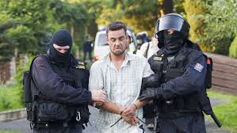
MOŽNOSTI VEDENÍ TRESTNÍHO ŘIZENÍ
předání trestního řízení do ciziny / vedení celého trestního řízení v ČR
POLICIE ČESKÉ REPUBLIKY
NÁRODNÍ CENTRÁLA PROTI ORGANIZOVANÉMU ZLOČINU

Slide 20
DĚKUJI ZA POZORNOST!
POLICIE ČESKÉ REPUBLIKY
NÁRODNÍ CENTRÁLA PROTI ORGANIZOVANÉMU ZLOČINU
Sekce zločineckých struktur
Odbor obchodu s lidmi a nelegální migrace
plk. Mgr. Ondřej PAŠEK
vedoucí 1. oddělení O2
Tel.: +420 603 191 254
E-mail: ondrej.pasek@pcr.cz
POLICIE ČESKÉ REPUBLIKY
NÁRODNÍ CENTRÁLA PROTI ORGANIZOVANÉMU ZLOČINU

